Slide 1

Факультет компьютерных наук
Департамент программной инженерии
Курсовая работа
Программа для классификации объектов мебели на фотографиях
Выполнил студент группы БПИ-171 Потапенков Даниил Андреевич
Научный руководитель: Преподаватель департамента программной инженерии И.М. Воронков
Высшая школа экономики, Москва, 2019

Slide 2
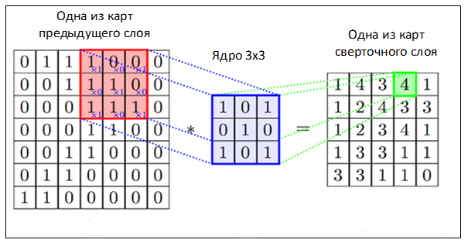
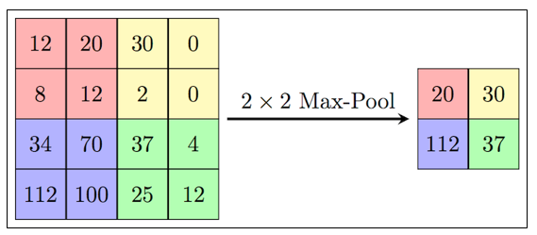
Свёрточные нейронные сети
Их архитектура состоит из чередования в различном порядке и в различных конфигурациях слоев свертки и слоев подвыборки
Слой свертки
Слой подвыборки
В конце сверточных сетей расположены полносвязные слои

Slide 3
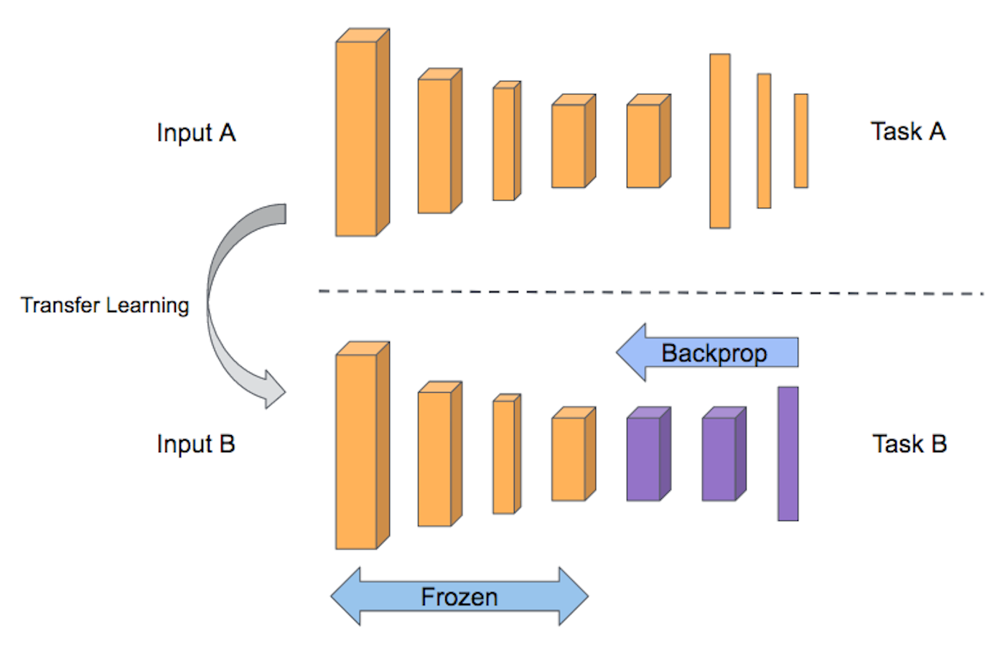
Дообучение моделей
Для дообучения, «замораживалсь»
первая треть слоев предобученных
моделей
Слои после сверточных блоков удалялись и добавлялись другие слои
Global Average Pooling
Dense(1048)
Dense(4)

Slide 4

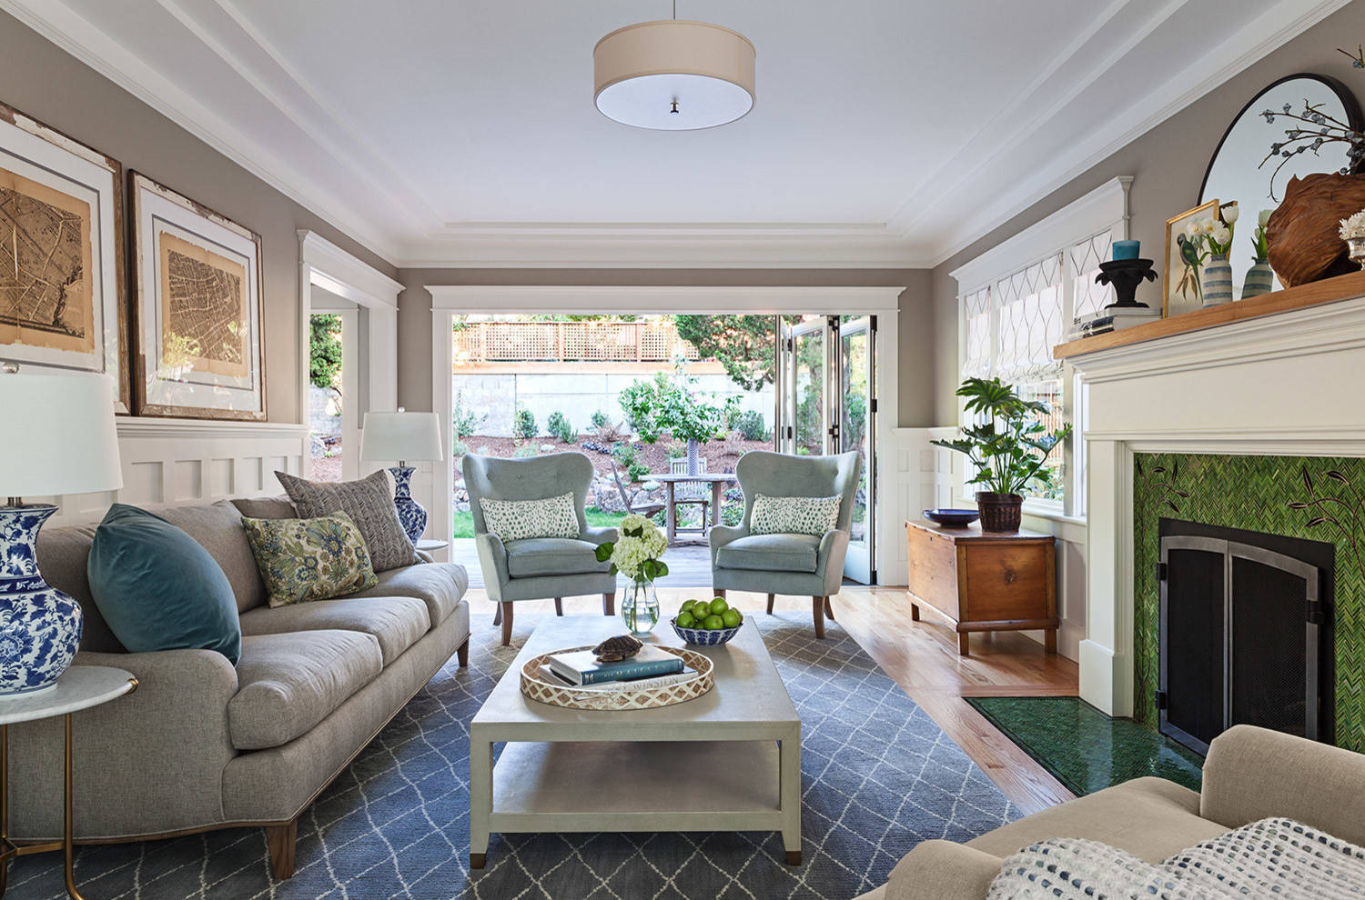
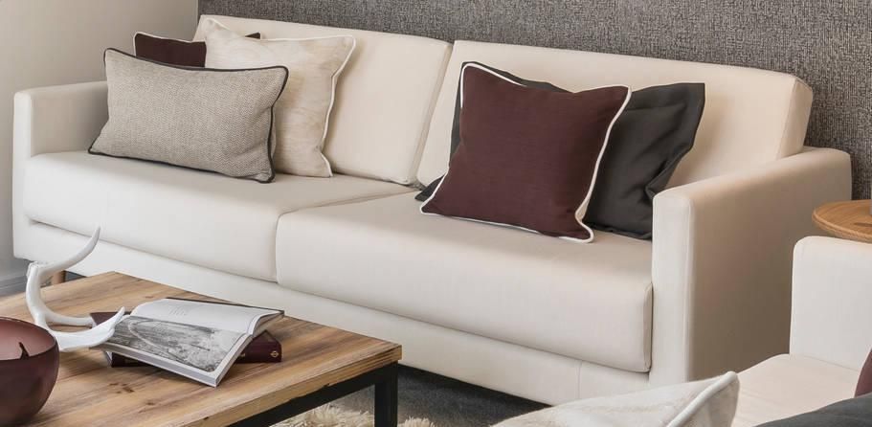

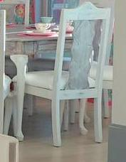
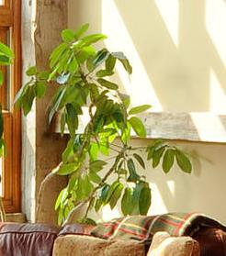
Построение датасета
С сайта Houzz закачано 10000 фотографий
С помощью нейросети MaskRCNN фотографии были размеченны
Были вырезаны и разделены по классам отдельные объекты
MaskRCNN – более 80 классов и более 0.5 млн фотографий

Slide 5
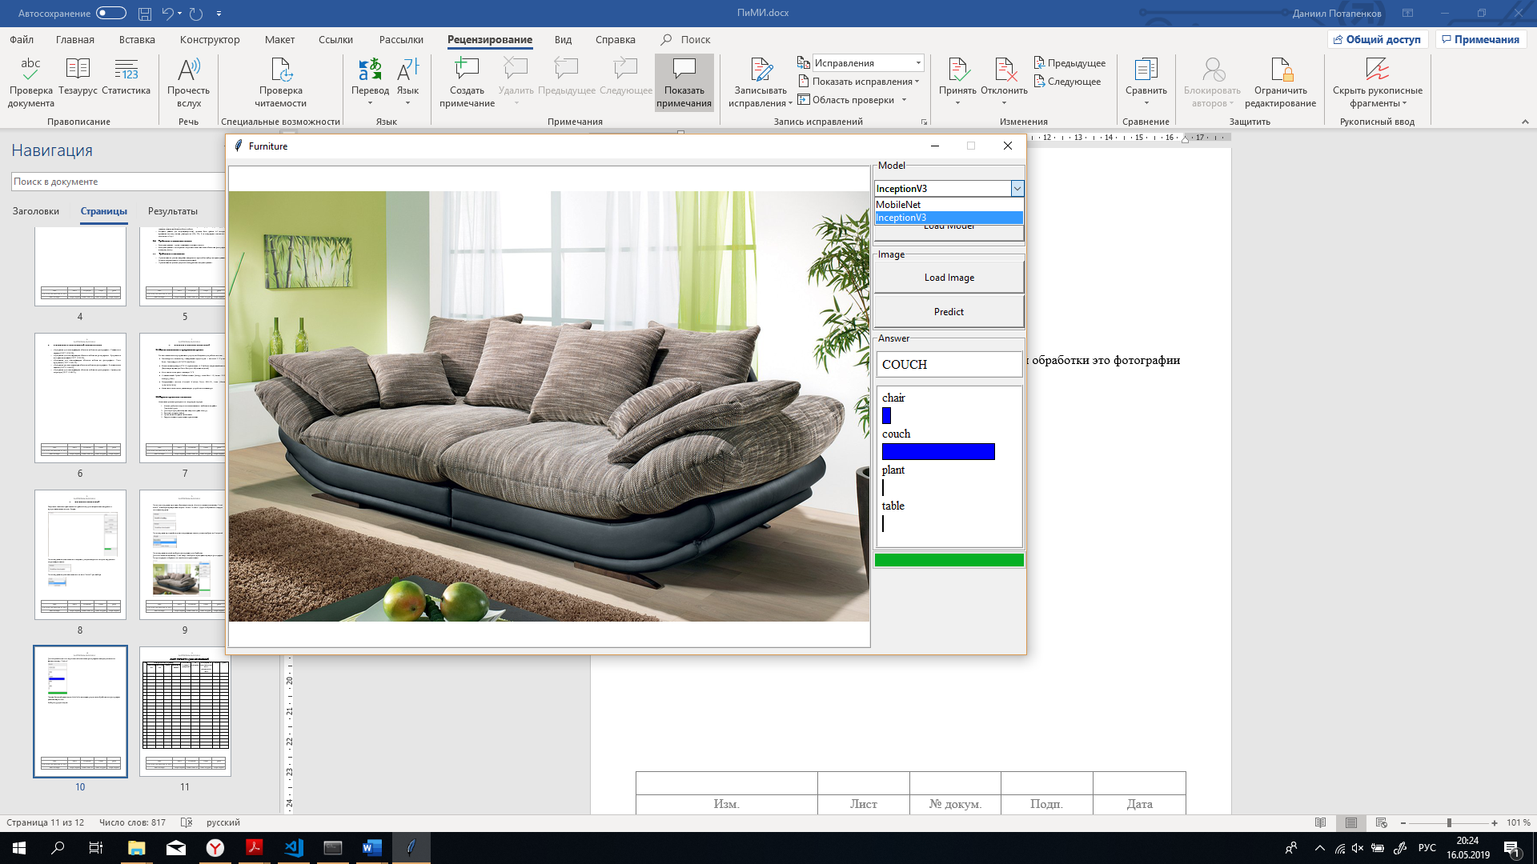
Входные и выходные данные
Данные для обучения: 11000 стульев
11000 диванов
10000 комнатных растений
7000 столов
600 кроватей
По 500 для валидации
Результаты обучения:
MobileNet – accuracy 93%
InceptionV3 – accuracy 92%
VGG19 – accuracy 93%
ResNet50 –accuracy 93%

Slide 6




Используемые технологии
Python 3 – основной язык
Tkinter – пользовательский интерфейс
Keras – библиотека для машинного обучения
Google Collab – платформа для машинного обучения
PyCharm – среда разработки для python

Slide 7
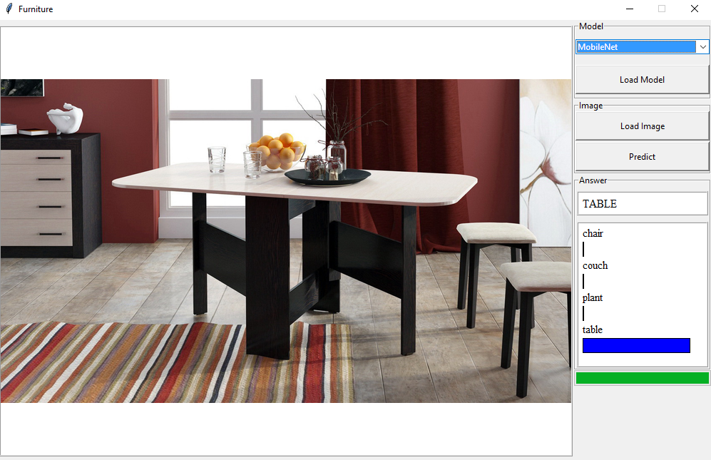
Демонстрация работы

Slide 8

Спасибо за внимание!
Потапенков Даниил Андреевич
dapotapenkov@edu.hse.ru
Москва 2018

